Slide 1
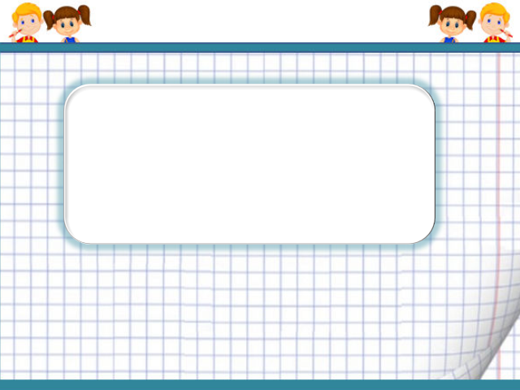
Решение задач по теме:
«Неравенства»

Slide 2


«Маленькие удачи – путь к большой победе!»

Slide 3
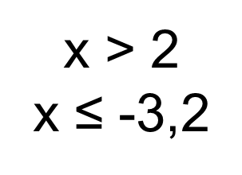
- 4 ≤ х < 2
7 < х ≤ 13 х ≥ 1,2 х < -5,1
Работаем устно

Slide 4
Работаем устно
Х > -2
Х > - 1,5
Х > -4
Х < 5
Х < -3
Х < -2,9
-2
-1,5
-4
5
-3
-2,9
Х > - 1,5
-4 < х < 5
Х < -3

Slide 5
Решить систему неравенств
5х – 1 > 3 ( Х+ 1)
2(х + 4) > х + 5

Slide 6
Решить систему неравенств
ы неравенств
Х +3 2х+7
2 5
≥
2Х-3 х- 2 5
7 3 21
<
+

Slide 7
Изобразить решение системы неравенств
у > 2Х - 3
у ≤ х - 1

Slide 8

Физминутка

Slide 9
Работаем устно
2 /х/ = ½
/х/= - 3
/х/= 0
/х/ ≤ 7
/х/ > 3
/х/ > - 5
/х/ < 0
/х/ ≤ 0
/х/ < - 7

Slide 10
Решить неравенство
/2х - 4/ < 2
/3х + 4/ ≥ 3

Slide 11
Решить неравенство
/ 3х – 1 / + / 5 – 2у / ≤ 0

Slide 12
Знаю!
Думаю!
Могу!

Slide 13


